Slide 1

Formation HTML
DV22-0118-1

Slide 2








http://blog.ezoqc.com/
http://www.ezoqc.com/
Suivez-nous…
partout!
http://linkedin.ezoqc.com/
LA référence pour les développeurs du Québec.
http://facebook.ezoqc.com/
http://npmjs.ezoqc.com/
http://github.ezoqc.com/
http://instagram.ezoqc.com/
http://twitter.ezoqc.com/
http://youtube.ezoqc.com/

Slide 3

Qui suis-je?
Coprésident et cofondateur (1 an)
Architecte organique (2+ ans)
Développeur Full-Stack (6+ ans)
Spécialisation en Web
Java, C#, PHP, JavaScript, TypeScript, Ruby on Rails, CSS3, HTML5
Coach technique et formateur
Bonnes pratiques, code propre, architecture propre, principes OO avancés
Sylvain Cloutier – Ezo inc.

Slide 4
Plan de cours
Présentation et historique
01
Fonctionnement d’un site web
02
Les bases : éléments et attributs
03
Le squelette HTML5
04
Texte et mise en page
05
Contrôles utilisateurs et formulaires
06
Les ressources externes
07

Slide 5

HyperText Markup Language
Créé en 1993 (25 ans ☺)
Version 5.1 2nd Edition (5.2 en cours)
Est une extension du SGML (standard generalized markup language)
Est étendu sous XHTML (eXtensible HTML)
Séparer la présentation du contenu
HTML Sémantique

Slide 6

Ce n’est pas un langage de programmation!

Slide 7
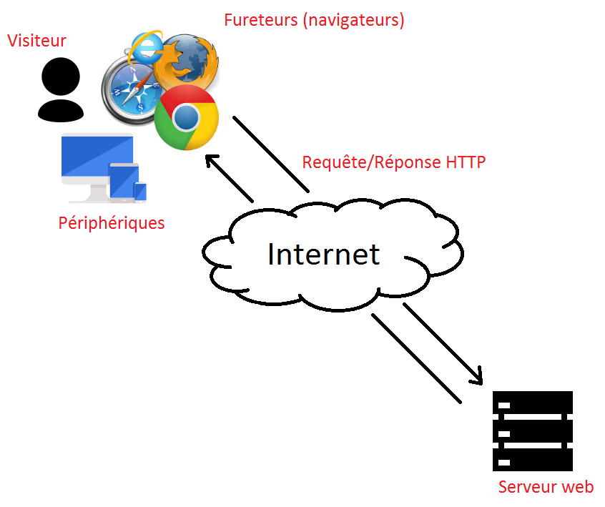
Qu’est-ce qu’un site web?
Client (visiteur)
Fureteur
Protocol HTTP (requêtes et réponses)
Les serveurs web
Les Cookies/Sessions
Sites dynamiques vs statiques
Réactifs vs Adaptatifs

Slide 8
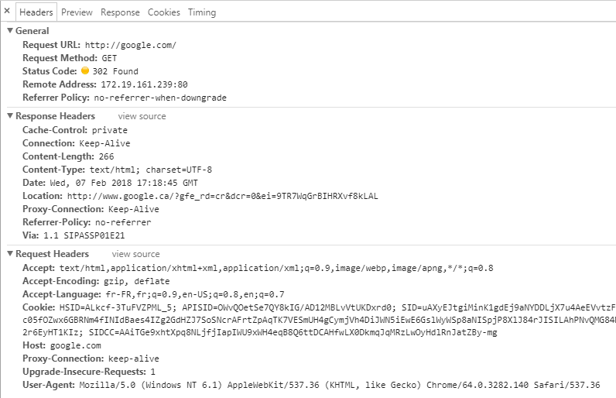
Le protocol HTTP

Slide 9
Exercice #1
git clone https://github.com/EzoQC/SAAQ.git

Slide 10
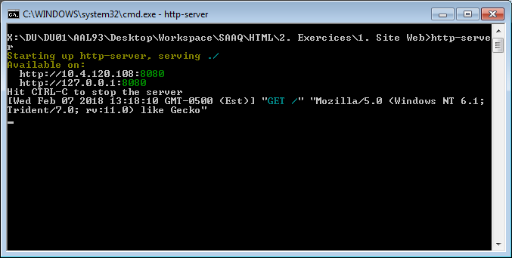
1.A – Créer un site web
Serveur statique
GET /
Fichier par défaut (index.html)

Slide 11
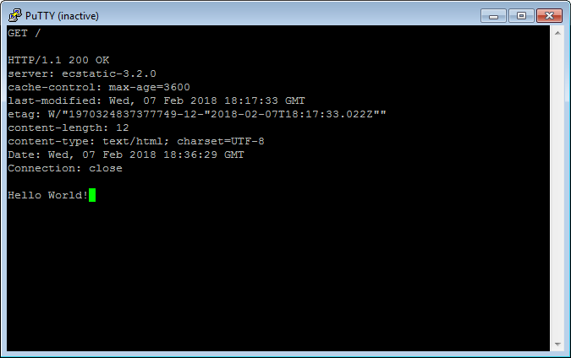
1.B – Requête HTTP
Serveur statique
GET /
Fichier par défaut (index.html)
Entête de réponse
Corps de réponse

Slide 12
Premiers pas en HTML
Qu’est-ce qu’une balise HTML (ou tag)?
Ouvrir et fermer une balise
Balise fermable vs non-fermable
Qu’est-ce qu’un attribut?
Attribut avec vs sans valeur
Qu’est-ce qu’un document HTML?
Le squelette de base
HTML4 vs HTML5

Slide 13

La balise HTML
Balise ouverte
Balise fermée
Première ouverte, dernière fermée
Non sensible à la case
Espaces multiples et retours de chariots ignorés
Balises imbriquées, relation parent-enfant
Les sources vs le DOM (document object model)
Nom de la balise
Parent
Enfant
* Balise non fermable
Nom de l’attribut
Valeur de l’attribut

Slide 14
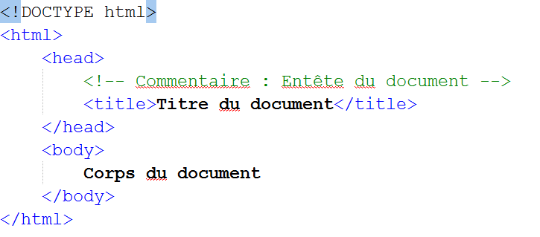
Un document HTML standard (squelette)
HTML5!

Slide 15
Exercice #2
Hello World!

Slide 16
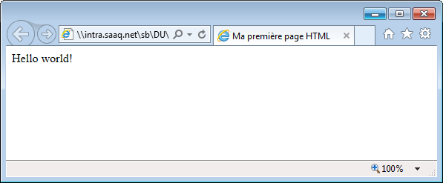
2.A – Corps de la page
Afficher du texte dans le corps de la page.

Slide 17
2.B – Titre de la page
Modifier le titre de la page.

Slide 18
Typographie et mise en page
Les balises utiles

Slide 19
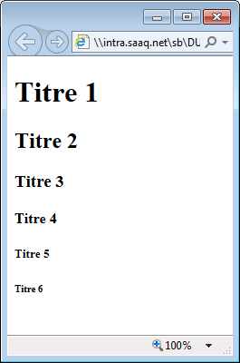
Titres de section
<h1>Titre 1</h1>
<h2>Titre 2</h2>
<h3>Titre 3</h3>
<h4>Titre 4</h4>
<h5>Titre 5</h5>
<h6>Titre 6</h6>
* h1 signifie « Heading 1 »

Slide 20
À quoi ça sert?
Structurer le document en sections
01
Utilisées pour le SEO (Search Engine Optimization)
02
Styles prédéfinis avec polices de tailles variables
03

Slide 21
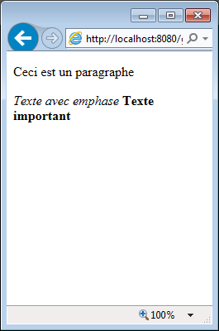
Paragraphes et textes
A
<p>Ceci est un paragraphe</p>
<em>Texte avec emphase</em>
<strong>Texte important</strong>

Slide 22
À quoi ça sert?
Afficher du texte dans le document
01
Styliser certaines partie d’un textes (phrase ou mots)
02
Block vs Inline
03

Slide 23
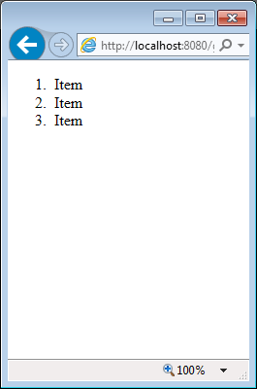
Liste ordonnée
A
<ol>
<li>Item</li>
<li>Item</li>
<li>Item</li>
</ol>
* ol signifie « Ordered List » et li signifie « List Item »

Slide 24
À quoi ça sert?
Afficher une liste d’items ayant un ordre
01
Permet de modifier la puce (sans CSS)
02
Permet de changer le chiffre de départ
03

Slide 25
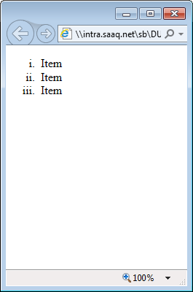
Liste ordonnée (romain)
A
<ol type="i">
<li>Item</li>
<li>Item</li>
<li>Item</li>
</ol>

Slide 26
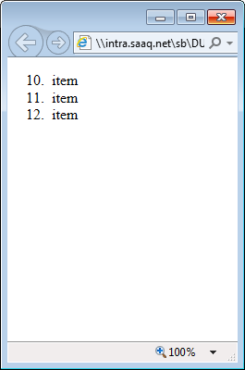
Liste ordonnée (nb départ)
A
<ol start="10">
<li>Item</li>
<li>Item</li>
<li>Item</li>
</ol>

Slide 27
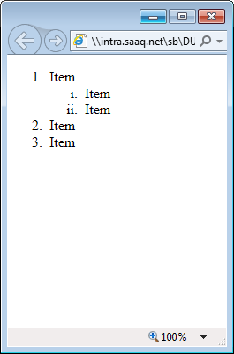
Listes ordonnées (imbriquées)
A
<ol>
<li> <!-- Ouverture li -->
Item
<ol type="i">
<li>Item</li>
<li>Item</li>
</ol>
</li> <!-- Fermeture li -->
<li>Item</li>
<li>Item</li>
</ol>

Slide 28
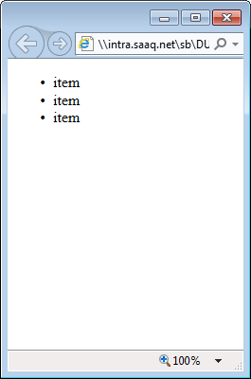
Liste non-ordonnée
A
<ul>
<li>Item</li>
<li>Item</li>
<li>Item</li>
</ul>
* ul signifie « Unordered List »

Slide 29
À quoi ça sert?
Afficher une liste d’items n’ayant pas d’ordre
01
NE PERMET PAS de modifier la puce (sans CSS)
02
Permet de changer le chiffre de départ
03

Slide 30
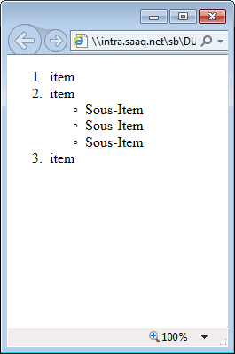
Listes mixées
A
<ol>
<li>item</li>
<li> <!-- Ouverture du li -->
item
<ul>
<li>Sous-Item</li>
<li>Sous-Item</li>
<li>Sous-Item</li>
</ul>
</li> <!-- Fermeture du li -->
<li>item</li>
</ol>

Slide 31
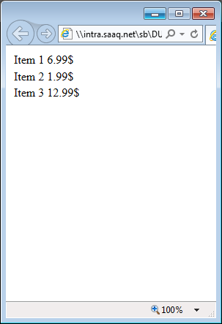
Tableaux
A
<table>
<tr>
<td>Item 1</td>
<td></td>
</tr>
<tr>
<td>Item 2</td>
<td>1.99$</td>
</tr>
<tr>
<td>Item 3</td>
<td>12.99$</td>
</tr>
</table>
* tr signifie « Table Row » et td signifie « Table Data »

Slide 32
À quoi ça sert?
Afficher une liste de données sous forme de matrice
01
Permet d’ajouter une entête et un pied
02
Différence sémantique entre contenu et entête
03

Slide 33
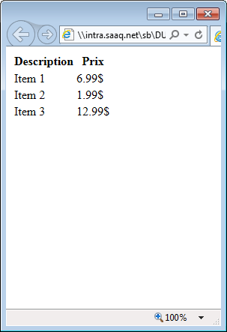
Tableaux (avec entête)
A
<table>
<!-- Entête du tableau -->
<thead>
<tr>
<th>Description</th>
<th>Prix</th>
</tr>
</thead>
<tbody>
<!-- Contenu du tableau, tr/td -->
</tbody>
</table>
* th signifie « Table Heading »

Slide 34
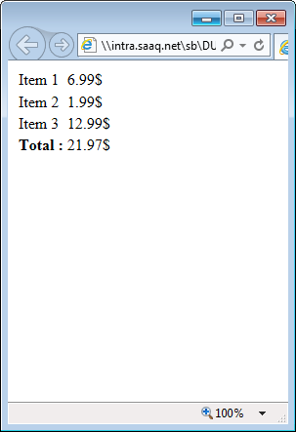
Tableaux (avec pied)
A
<table>
<!-- Pied du tableau -->
<tfoot>
<tr>
<th>Total :</th>
<td>21.97$</td>
</tr>
</tfoot>
<tbody>
<!-- Contenu du tableau, tr td -->
</tbody>
</table>
* tfoot vient AVANT tbody mais APRÈS thead

Slide 35
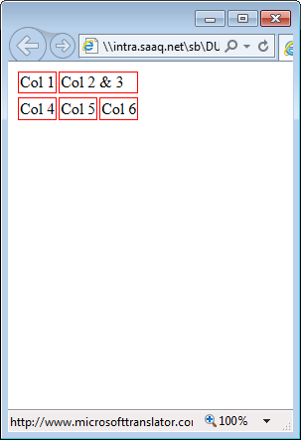
Tableaux (colonnes fusionnées)
A
<table>
<tr>
<td>Col 1</td>
<td colspan="2">Col 2 & 3</td>
</tr>
<tr>
<td>Col 4</td>
<td>Col 5</td>
<td>Col 6</td>
<tr>
</table>
* colspan signifie « Column Span »

Slide 36
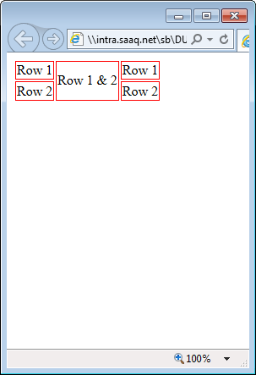
Tableaux (lignes fusionnées)
A
<table>
<tr>
<td>Row 1</td>
<td rowspan="2">Row 1 & 2</td>
<td>Row 1</td>
</tr>
<tr>
<td>Row 2</td>
<td>Row 2</td>
<!-- Une colonne manquante -->
<tr>
</table>
* rowspan signifie « Row Span » (duh!)

Slide 37
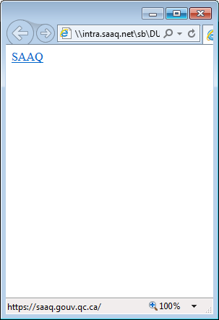
Lien hypertexte
A
<a href="https://saaq.gouv.qc.ca/">SAAQ</a>
* a signifie « Anchor » et href signifie « Hypertext Reference »

Slide 38
À quoi ça sert?
Naviguer vers une page interne ou externe
01
Se déplacer à l’intérieur d’une même page
02
Utiliser les protocols (ex.: mailto ou ftp)
03

Slide 39
Lien hypertexte externe
A
<a href="https://saaq.gouv.qc.ca/" target="_blank">
SAAQ
</a>
* _blank ouvre l’URL du lien dans une nouvelle fenêtre.

Slide 40
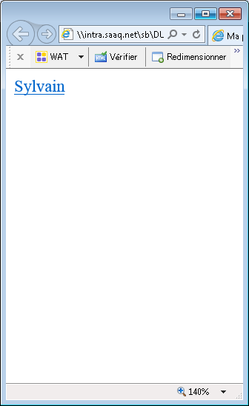
Lien courriel
A
<a href="mailto:sylvain.cloutier@ezoqc.com">
Sylvain
</a>

Slide 41
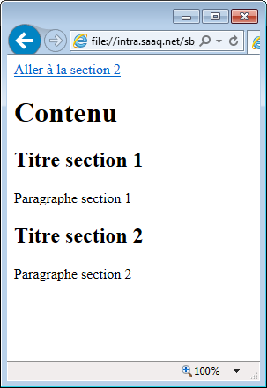
Lien vers ancrage interne
A
<a href="#identifiantSection2">Aller à la section 2</a>
<h1>Contenu</h1>
<h2 id="identifiantSection1">Titre section 1</h2>
<p>Paragraphe section 1</p>
<h2 id="identifiantSection2">Titre section 2</h2>
<p>Paragraphe section 2</p>
* Lie le lien avec un ID existant dans la page.

Slide 42
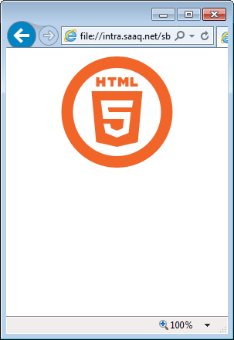
Image
A
<!-- Pas de contenu, pas de balise de fermeture -->
<img src="images/html5.svg">
* img signifie « Image » et src signifie « Source »

Slide 43
À quoi ça sert?
Afficher une image!!!
01
Se stylise via CSS (filtres, taille, etc.)
02
Peut afficher une image locale ou externe
03

Slide 44
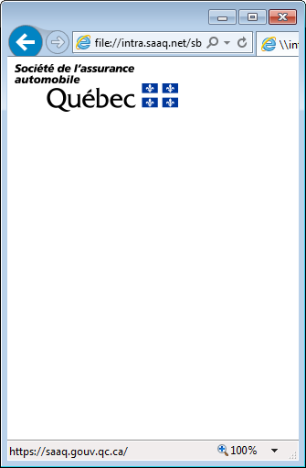
Image externe avec lien
A
<a href="https://saaq.gouv.qc.ca" target="_blank">
<img
src="https://saaq.gouv.qc.ca/static_assets/img/logo.png"
alt="Logo de la société">
</a>
* alt signifie « Alternative »

Slide 45
Exercice #3
Typographie!

Slide 46
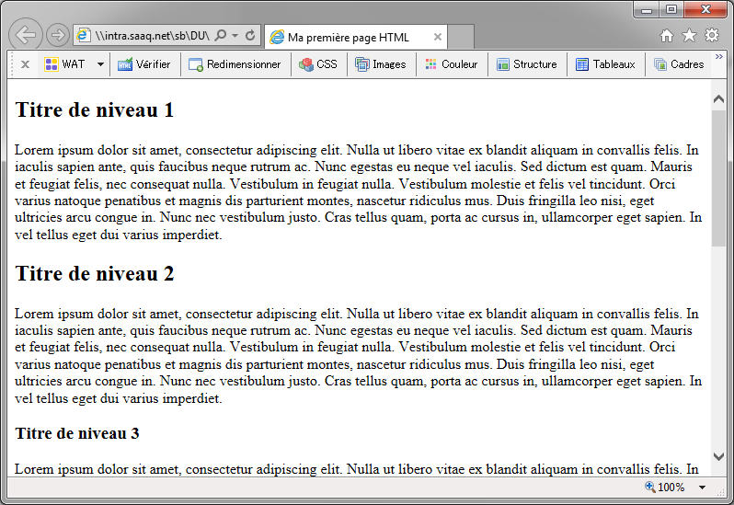
3.A - Niveaux de titres

Slide 47
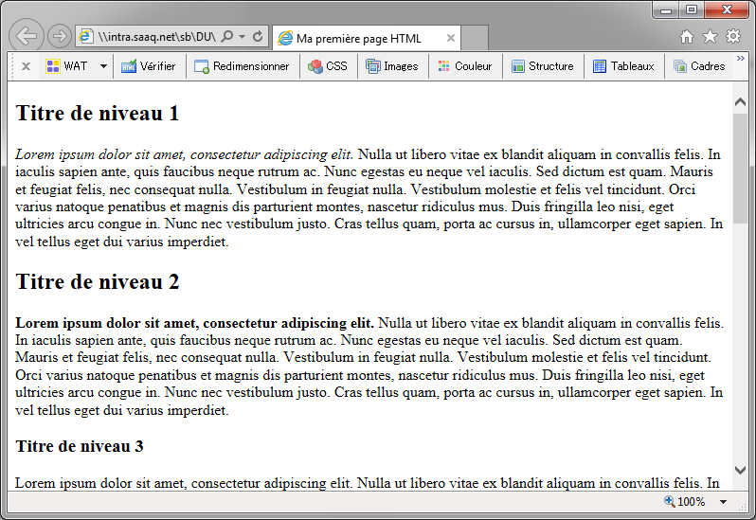
3.B - Texte en importance et avec emphase
emphase
important

Slide 48
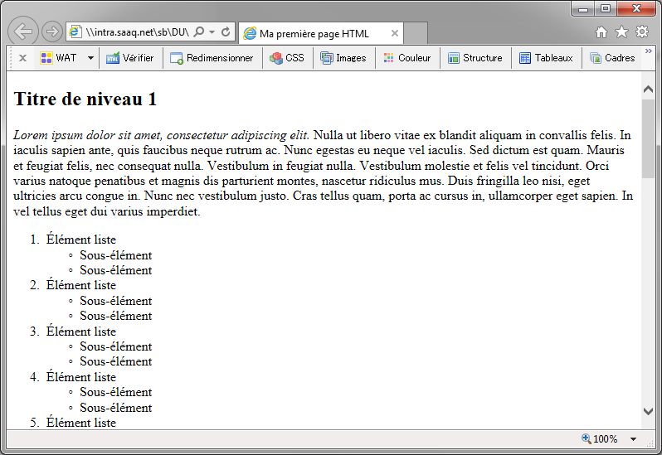
3.C - Texte en importance et avec emphase
Liste ordonnée
Sous-liste non-ordonnée

Slide 49
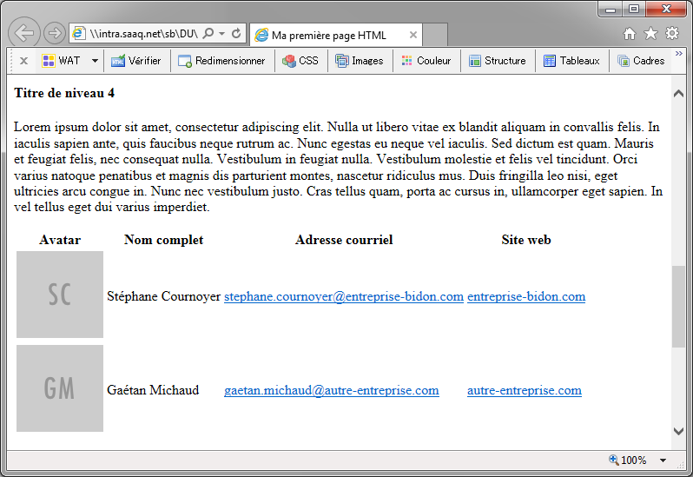
3.D - Tableaux de contacts
Entête de tableau
Image
Lien « mailto »
Lien « externe »

Slide 50
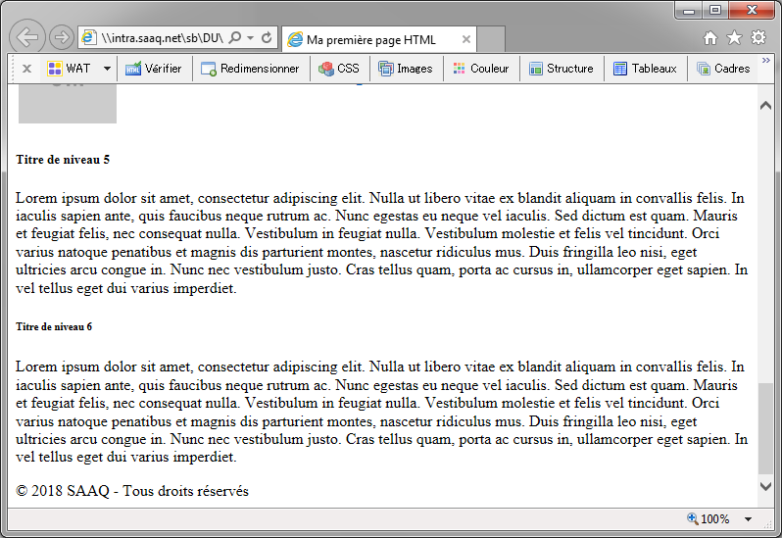
3.E - Entête et pied de page
Pied de page

Slide 51
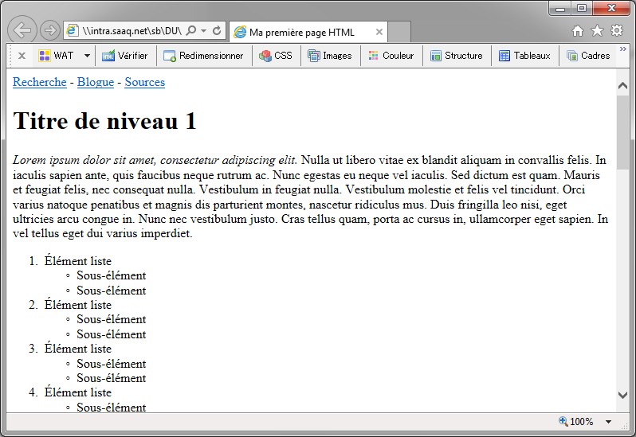
3.F – Menu de navigation
Barre de navigation

Slide 52
Les conteneurs
D’autres balises?!

Slide 53
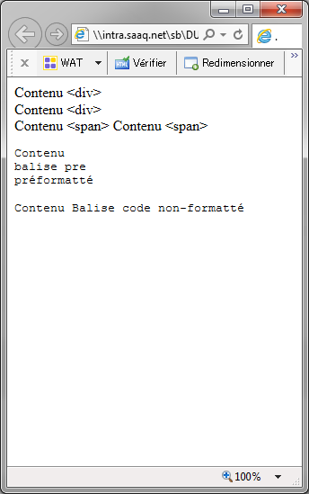
Les conteneurs classiques
A
<div>Contenu &lt;div&gt;</div>
<div>Contenu &lt;div&gt;</div>
<span>Contenu &lt;span&gt;</span>
<span>Contenu &lt;span&gt;</span>
*div signifie « division »

Slide 54
À quoi ça sert?
Saut de ligne (block) vs même ligne (inline)
01
Préformatage de texte
02
Peut aussi contenir d’autres éléments pour mise en page
03

Slide 55
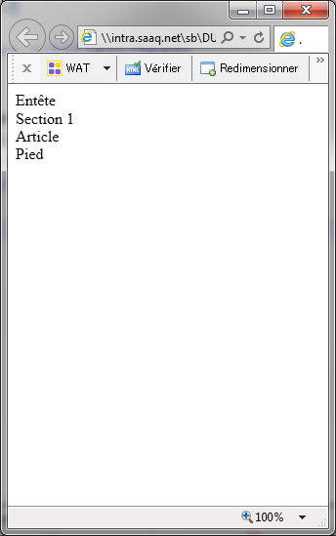
Les conteneurs HTML5
A
<header>Entête</header>
<section>Section 1</section>
<article>Article</article>
<footer>Pied</footer>

Slide 56
À quoi ça sert?
Ajoute au côté sémantique du HTML
01
Rend le code HTML plus propre
02
Permet de styliser facilement
03

Slide 57
Contrôles utilisateurs et formulaires
Plus de balises utiles!

Slide 58
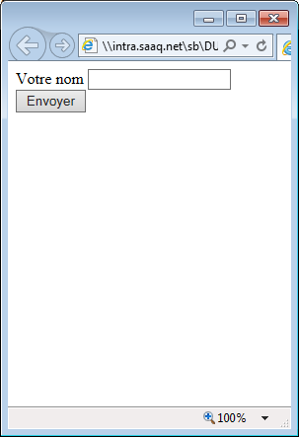
Le formulaire
A
<form action="/url" method="post">
<label for="nomUtilisateur">Votre nom</label>
<input type="text" id="nomUtilisateur">
<button type="submit">Envoyer</button>
</form>
* Récolte l’information pour l’envoyer au serveur

Slide 59
Le formulaire
A
<form action="/url" method="post">
<label for="nomUtilisateur">Votre nom</label>
<input type="text" id="nomUtilisateur">
<button type="submit">Envoyer</button>
</form>
* Libellé d’un champ

Slide 60
Le formulaire
A
<form action="/url" method="post">
<label for="nomUtilisateur">Votre nom</label>
<input type="text" id="nomUtilisateur">
<button type="submit">Envoyer</button>
</form>
* Un champ de type texte (entrée utilisateur)

Slide 61
Le formulaire
A
<form action="/url" method="post">
<label for="nomUtilisateur">Votre nom</label>
<input type="text" id="nomUtilisateur">
<button type="submit">Envoyer</button>
</form>
* Un bouton de type « submit » applique les validations
au formulaire et le soumet au backend.

Slide 62
À quoi ça sert?
Statique vs Dynamique
01
Récolter de l’information
02
Communication client/serveur
03

Slide 63
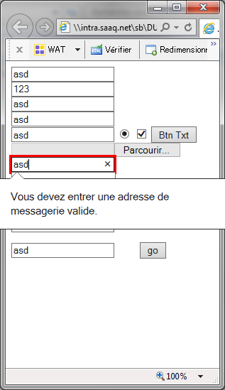
Le champ de saisie
A
<form action="/url" method="post">
<input type="text">
<input type="number">
<input type="date">
<input type="time">
<input type="color">
<input type="radio">
<input type="checkbox">
<input type="button" value="Btn Txt">
<input type="file">
<input type="email">
<input type="password">
<input type="tel">
<input type="url">
<input type="week">
<input type="month">
<input type="image">
<input type="submit" value="go">
</form>
Vérifiez toujours la compatibilité avec les navigateurs!

Slide 64
Compatibilité
Type | Chrome | Edge | Firefox | Internet Expl. | Opera | Safari
Text | 1 | OUI | 1 | OUI | OUI | 1.0
Number | OUI | OUI | OUI | 10 | OUI | OUI
Date | 20 | 12 | 57 | NON | 10,62 | NON
Time | 20 | 12 | 57 | NON | 10,62 | NON
Color | 20 | 38 | 29 | NON | 10,01 | 10
Radio | OUI | OUI | OUI | OUI | OUI | OUI
Checkbox | OUI | OUI | OUI | OUI | OUI | OUI
Button | 1,0 | OUI | 1,0 | OUI | OUI | 1,0
File | 1,0 | ? | 1,0 | OUI | 1,0 | 1,0
Email | 5,0 | ? | ? | 10 | 10,62 | ?
Password | 1 | ? | 1,0 | 2 | 1,0 | 1,0
Tel | OUI | OUI | OUI | 10 | 10,62 | OUI
Url | OUI | OUI | OUI | 10 | 10,62 | OUI
Week | 20 | 12 | NON | NON | 10,62 | NON
Month | 20 | 12 | NON | NON | 10,62 | NON
Image | OUI | OUI | OUI | OUI | OUI | OUI
Submit | 1,0 | OUI | 1,0 | OUI | OUI | 1,0

Slide 65
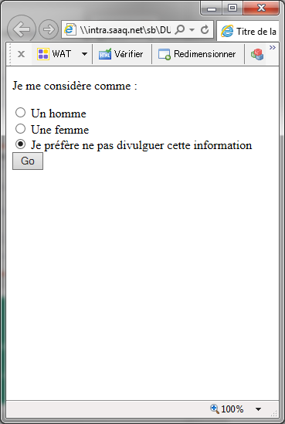
Boutons radio
A
<form action="/url" method="post">
<p>Je me considère comme : </p>
<div>
<input
type="radio"
id="choixSexeHomme"
value="homme"
name="choixSexeUtilisateur">
<label for="choixSexeHomme">Un homme</label>
</div>
<div>
<input
type="radio"
id="choixSexeFemme"
value="femme"
name="choixSexeUtilisateur">
<label for="choixSexeFemme">Une femme</label>
</div>
<div>
<input
checked
type="radio"
id="choixSexeAutre"
value="autre"
name="choixSexeUtilisateur">
<label for="choixSexeAutre">
Je préfère ne pas divulguer cette information
</label>
</div>
<div>
<button type="submit">Go</button>
</div>
</form>
* Même nom pour créer un groupe

Slide 66
Boutons radio
A
<form action="/url" method="post">
<p>Je me considère comme : </p>
<div>
<input
type="radio"
id="choixSexeHomme"
value="homme"
name="choixSexeUtilisateur">
<label for="choixSexeHomme">Un homme</label>
</div>
<div>
<input
type="radio"
id="choixSexeFemme"
value="femme"
name="choixSexeUtilisateur">
<label for="choixSexeFemme">Une femme</label>
</div>
<div>
<input
checked
type="radio"
id="choixSexeAutre"
value="autre"
name="choixSexeUtilisateur">
<label for="choixSexeAutre">
Je préfère ne pas divulguer cette information
</label>
</div>
<div>
<button type="submit">Go</button>
</div>
</form>
* Cochée par défaut

Slide 67
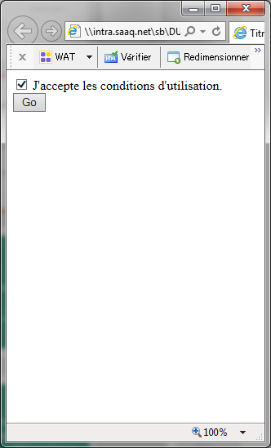
Cases à cocher
A
<form action="/url" method="post">
<input id="confirmer" type="checkbox">
<label for="confirmer">
J'accepte les conditions d'utilisation.
</label>
<div>
<button type="submit">Go</button>
</div>
</form>

Slide 68
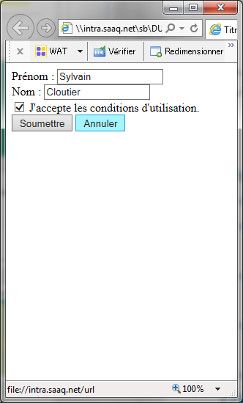
Boutons de formulaire
A
<form action="/url" method="post">
<div>
<label for="champPrenom">Prénom : </label>
<input type="text" id="champPrenom">
</div>
<div>
<label for="champNom">Nom : </label>
<input type="text" id="champNom">
</div>
<div>
<input id="confirmer" type="checkbox">
<label for="confirmer">
J'accepte les conditions d'utilisation.
</label>
</div>
<div>
<button type="submit">Soumettre</button>
<button type="cancel">Annuler</button>
</div>
</form>

Slide 69
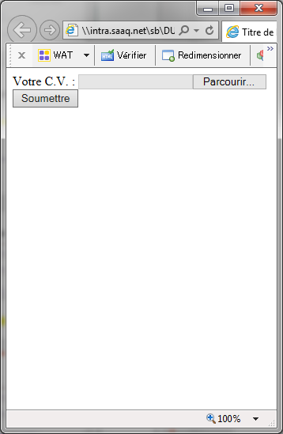
Fichier
A
<form action="/url" method="post">
<label for="cv">Votre C.V. :</label>
<input id="cv" type="file">
<div>
<button type="submit">Soumettre</button>
</div>
</form>

Slide 70
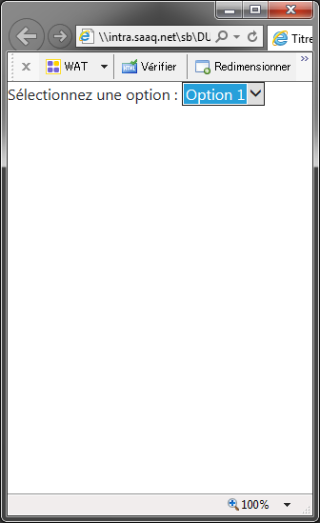
Boîte de sélection
A
<label for="options">Sélectionnez une option :</label>
<select id="options">
<option value="1">Option 1</option>
<option value="2">Option 2</option>
<option value="3">Option 3</option>
<option value="4">Option 4</option>
</select>

Slide 71
Exercice #4
Formulaire simple!

Slide 72
Validations HTML5
Des attributs plus qu’utiles!

Slide 73
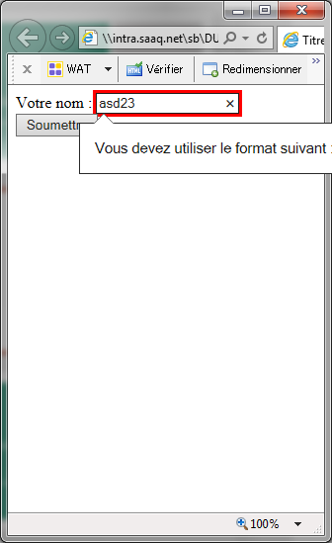
Validations HTML5 (texte)
A
<form action="/url" method="post">
<label for="nomComplet">Votre nom :</label>
<input
id="nomComplet"
type="text"
required
minlength="5"
maxlength="20"
pattern="[A-Za-z]">
<div>
<button type="submit">Soumettre</button>
</div>
</form>

Slide 74
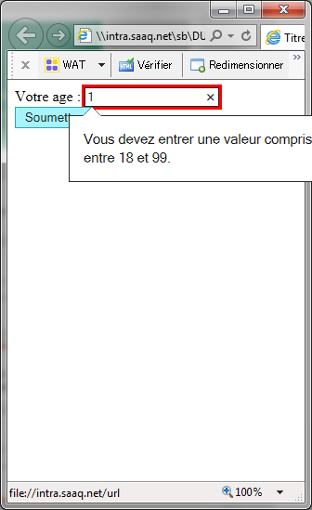
Validations HTML5 (numérique)
A
<form action="/url" method="post">
<label for="age">Votre age :</label>
<input
id="age"
type="number"
min="18"
max="99">
<div>
<button type="submit">Soumettre</button>
</div>
</form>

Slide 75
Exercice #5
Formulaire avancé!

Slide 76
Ressources externes js, css, etc..
Toujours plus de balises utiles!

Slide 77

Liens et scripts
A
<head>
<title>Titre de la page</title>
<script src="https://code.jquery.com/jquery-3.3.1.min.js">
</script>
<script src="/scripts/monfichier.js"></script>
<link rel="stylesheet" href="/styles/monfichier.css">
<link rel="icon" href="/images/favicon.ico">
</head>

Slide 78
Bonnes pratiques Propreté du code Sémantique
Savoir coder et savoir bien coder

Slide 79
Bonnes pratiques
Valider : https://validator.w3.org/
Références des balises : https://www.w3schools.com/tags/default.asp
Documentation : https://developer.mozilla.org/en-US/docs/Web/HTML
Toujours valider la compatibilité!

Slide 80
Propreté du code
Indentation…
Séparation des préoccupations (SoC)
HTML : Organisation du contenu
CSS : Définition de la présentation et des styles du contenu
JS : Comportement et interaction entre l’utilisateur et le contenu
Utilisation des conteneurs sémantique appropriés
ID unique par page
Valide!

Slide 81
BONUS!
Démo du débogueur

Slide 82
Projet synthèse
Re7+

Slide 83
Merci

